Slide 1
Enzimas de restricción

Slide 2
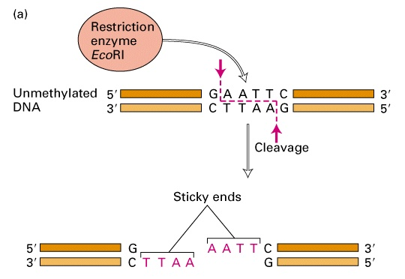
Reconocimiento y corte en secuencias específicas
Figure 7-5a

Slide 3
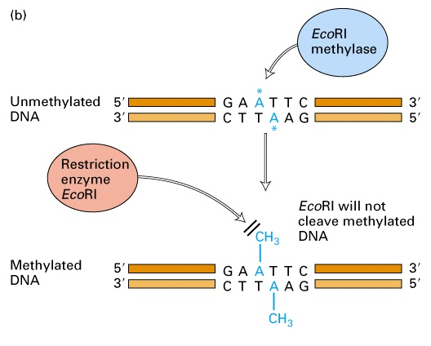
El corte se inhibe si hay nucleótidos metilados
Figure 7-5b

Slide 4
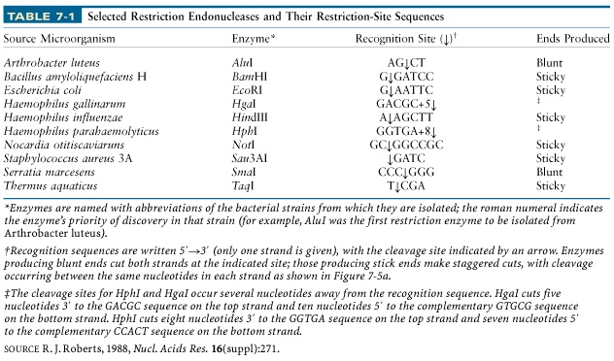
Diferentes enzimas reconocen sitios distintos

Slide 5
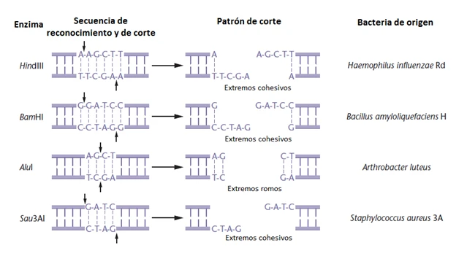
Extremos romos o cohesivos

Slide 6
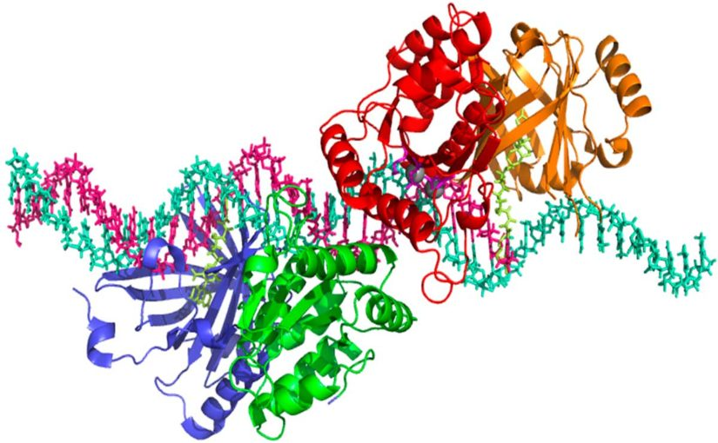
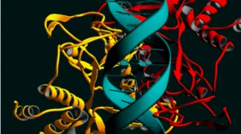
Reconocimiento de secuencias

Slide 7
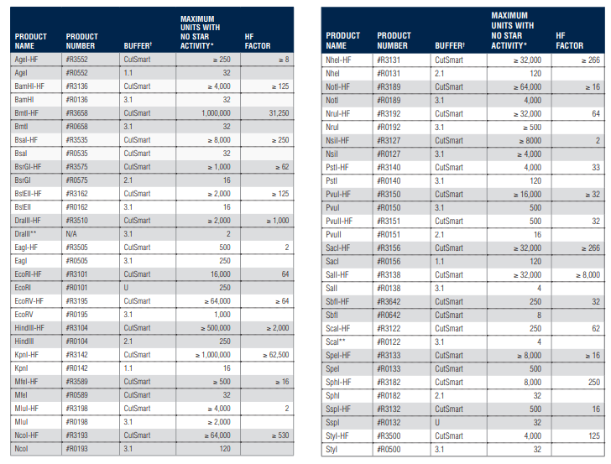

Slide 8
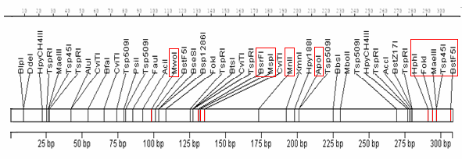
Mapa de Restricción

Slide 9
Purificación de ADN :
Lisis de las células y solubilización del ADN
Aplicación de métodos enzimáticos y/o químicos que remuevan proteínas, ARN y otras macromoléculas

Slide 10
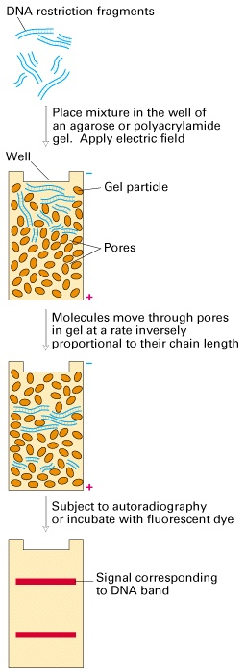
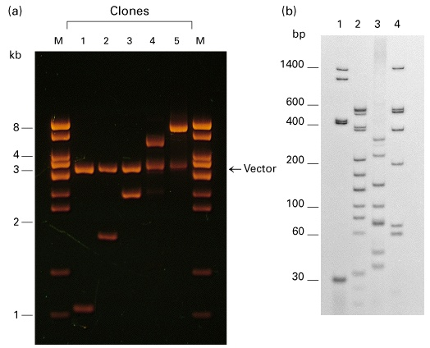
Electroforesis en geles

Slide 11
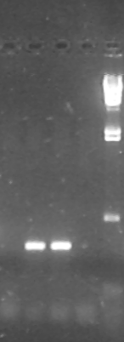
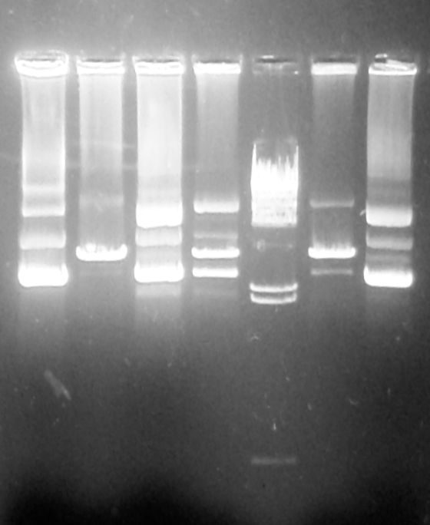
Tinción y visualización
Cancerígeno!!!

Slide 12
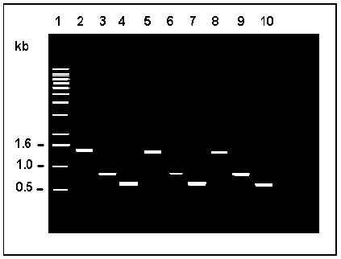
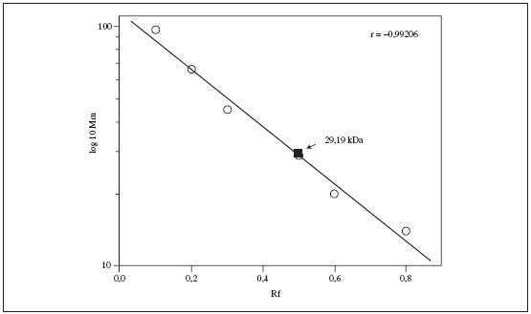
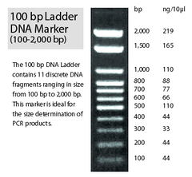
Determinación del peso molecular

